Slide 1
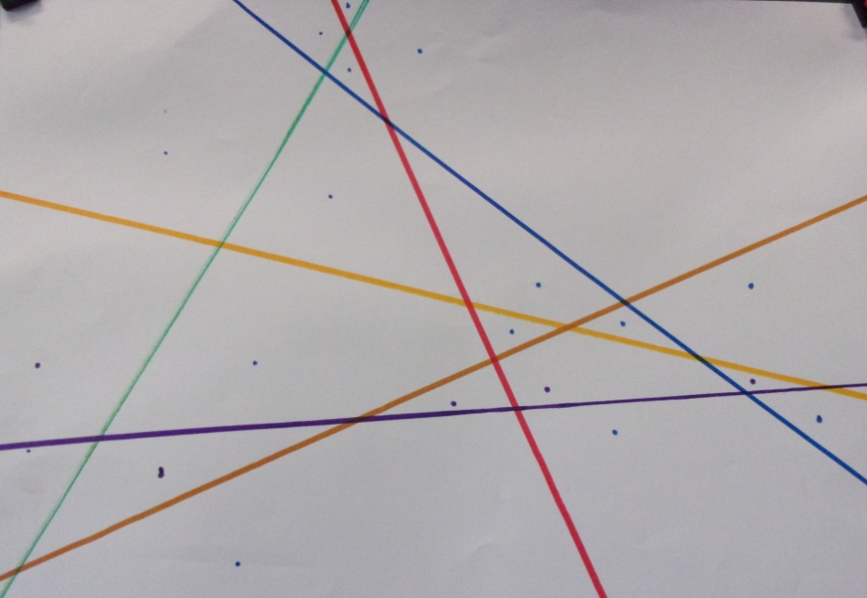
Recherche mathématiques Arthur et ses camarades de Cm1/Cm2 Classe de Mme Mazzoli
Combien de parties dans mon rectangle?

Slide 2
Départ.
Je dessine un rectangle.
Quand je fais une droite, j’ai deux parties.
Si je fais deux droites, j’ai deux parties.
Et si je fais 50 droites ?

Slide 3
Exploration.
Chaque élève continue pour essayer de répondre à ma question.
Avec 3 droites, on peut avoir 6 parties
Avec 3 droites on peut avoir 7 parties
Avec 3 droitess, il y a plusieurs résultats possibles : cela dépend où on place la droite.
On précise le problème : Chaque droite doit toucher le coté du rectangle et couper tous les traits déjà tracés.
Avec 3 droites, on peut avoir 5 parties

Slide 4
Exploration (suite)
Nombre de droites | Nombre de parties
0 | 1
1 | 2
2 | 4
3 | 7
4 | 11
5 | 16
Ewen se rend compte que pour trouver le nombre de parties, on ajoute +1,+2,+3, +4, +5 au nombre d’avant.
1+1 = 2
2+2 = 4
4+3 = 7
7+4 = 11
11 + 5 = 16
16 + 6 = 22 ➔ avec 6 traits on doit trouver 22 parties

Slide 5
Vérification : 6 droites = 22 parties
1
3
4
2
17
5
7
6
22
8
11
9
18
10
13
19
12
20
15
14
16
21
Si je fais 6 droites il y a 22 parties.

Slide 6
Je continue pour 7? 8? 9? 50 droites
Nombre de traits | Nombre de parties
0 | 1
1 | 2
2 | 4
3 | 7
4 | 11
5 | 16
6 | 22
7 | 29
8 | 37
9 | 46
10 | 56
11 | 67
12 | 79
Nombre de traits | Nombre de parties
13 | 93
14 | 107
15 | 122
16 | 138
17 | 155
18 | 173
19 | 192
20 | 212
21 | 233
22 | 255
23 | 278
24 | 302
25 | 327
Nombre de traits | Nombre de parties
26 | 353
27 | 380
28 | 408
29 | 437
30 | 467
31 | 498
32 | 530
33 | 563
34 | 597
35 | 632
36 | 668
37 | 705
38 | 743

Slide 7
Nombre de traits | Nombre de parties
39 | 782
40 | 822
41 | 863
42 | 905
43 | 948
44 | 992
45 | 1037
46 | 1083
47 | 1130
48 | 1178
49 | 1227
50 | 1277
Conclusion :
Si je fais 50 droites qui touchent 2 côtés d’un rectangle et qui coupent chacune des droites à l’intérieur du rectangle, j’obtiens 1277 parties.

Slide 8
Nouveau défi
Et pour 100 droites? Pour 1000 droites?
Louis propose de multiplier le résultat de 50 droites par 2. Il pense que c’est une situation de proportionnalité.

Slide 9
La suite est-elle proportionnelle?
Comment peut-on savoir si la suite est proportionnelle ?

